Slide 1

Licence Professionnelle
Chimie de Synthèse
Cours de Spectrométrie de Masse
Enseignant : Y. FRANCOIS

Slide 2
Yannis FRANCOIS
Laboratoire de Dynamique et Structure Moléculaires par Spectrométrie de Masse
Tour de Chimie, 12ème étage
e-mail: yfrancois@unistra.fr

Slide 3
Spectrométrie de masse:
1. Présentation générale
2. Instrumentation et principe de la mesure
2.1. les sources d'ions
2.2. les analyseurs
2.3. les détecteurs
2.4. Principe de la fragmentation
3. Le couplage LC – GC/MS
4. Applications

Slide 4
Le saviez-vous ?
La spectrométrie de masse est utilisée pour :
 Localiser un gisement en analysant les hydrocarbures dans les roches
 Détecter et identifier l’usage de stéroïdes chez les athlètes
 Etudier la composition de molécules trouvées dans l’espace
 Détecter la présence de dioxines dans des aliments contaminés
 Etudier des mutations génétiques
Découvrir de nouveaux marqueurs pathologiques
 Analyser et dater des pièces archéologiques
 Suivre les processus de fermentation …

Slide 5
Qu’est-ce que la spectrométrie de masse ?
Méthode analytique permettant de “peser” les molécules avec une très grande précision.
On détermine sa masse moléculaire
Exemple d’application :
Rechercher le signal d’un composé donné dans un mélange complexe (CO ds l’atmosphère de Titan ou un dopant ds les urines)
 Obtenir une 1ere donnée sur une molécule inconnue (molécule extraite d’une plante médicinale)

Slide 6
Principe de la spectrométrie de masse ?
Méthode analytique permettant de mesurer la masse des molécules par rapports à leur nombre de charge
Rapport masse sur charge :
m
z

Slide 7
Comment peser une molécule ?
Travailler en phase gazeuse où les molécules sont isolées
Travailler avec des molécules chargées
Utiliser les propriétés reliant :
Énergie / Trajectoire / Masse
Travailler dans des champs électriques ou magnétiques

Slide 8
Un spectrométre de masse
mesure la masse de molécules isolées
Trois étapes :
1- Volatiliser
  Séparer les molécules les unes des autres
  Passer de l’état de matière condensée à un état gazeux
2- Ioniser
  Transformer les molécules en ions
  Utilisation d’un champs électriques
3- Analyser
  Calculer masse moléculaire à partir du rapport :
  m / z = masse / nb de charges

Slide 9
Ionisation et fragmentation
Ionisation :
Par protonation: A-BH⁺
Par déprotonation : A-B⁻
Par perte d’électron: A-B^{+.}
Par cationisation: A-B-Na⁺
Fragmentation :
Lorsque les ions possèdent un trop plein d’énergie interne
A⁺ + B.
A-B^{+.}
A. + B⁺

Slide 10
Quelles informations peut apporter la spectrométrie de masse ?
1- La masse moléculaire d’un composé
2- La masse de certains « morceaux » de ce composé appelés fragments
3- Une mesure de la quantité
Pic moléculaire
100
Intensité relative
Fragments
0
m/z

Slide 11
Exemple du cholestane
1- La valeur m/z du pic moléculaire permet de calculer la masse moléculaire
2- Les pics de fragmentation permettent de reconstituer une partie de la structure
3- L’intensité des pics permet de faire de l’analyse quantitative
Cholestane
Pic moléculaire
1
0
0
2
1
7
.
0
2
1
8
.
0
%
1
4
9
.
0
3
5
7
.
1
9
4
.
9
1
0
8
.
9
3
7
2
.
1
5
5
.
0
8
1
.
0
1
4
8
.
0
1
5
0
.
0
1
7
5
.
0
2
0
3
.
0
2
1
9
.
0
2
3
2
.
0
2
6
2
.
1
3
0
2
.
1
3
7
3
.
2
0
3
1
5
.
1
3
4
3
.
1
4
1
0
.
1
4
1
6
.
2
D
a
/
e
6
0
8
0
0
0
1
2
0
1
4
0
1
6
0
1
8
0
2
0
0
2
2
0
2
4
0
2
6
0
2
8
0
3
0
0
3
2
0
3
4
0
3
6
0
3
8
0
4
0
0
4
2
0
1
Fragments
Exemple: spectre en ionisation par impact électronique du cholestane.

Slide 12
Comment calculer la masse moléculaire ?
Influence des isotopes
M M+1 M+2
¹²C 98,9% ¹³C 1,1%
¹⁴N 99,64% ¹⁵N 0,36%
¹⁶O 99,8% ¹⁷O ε ¹⁸O 0,2%
³⁵Cl 75,8% ³⁷Cl 24,2%
⁷⁹Br 49,8% ⁸¹Br 50,2%
1 isotope
majoritaire
Distribution
étendue

Slide 13
Quelle masse mesure-t-on ?
Masse monoisotopique
c’est la masse « exacte » du premier pic du profil isotopique c’est-à-dire celle qui ne prend en compte que les masses des isotopes les plus stables (C¹², H¹, O¹⁶, S³², N¹⁴, …).
Masse chimique ou moyenne
c’est le barycentre des masses des pics constituant le profil isotopique c’est-à-dire la masse qui prend en compte la masse des éléments donnée par le tableau périodique (C=12,011).
La masse s ’exprime en Dalton (Da)
Elle dépend de la résolution du spectromètre de masse

Slide 14
Le profil isotopique
Pic monoisotopique
Masse moyenne
m/z
P
P+1
P+2
P+3

Slide 15
Pourquoi chercher à obtenir
un profil isotopique?
Intensité relative
Intensité relative
63
64
63
64
m/z
m/z
62
62
HO―CH₂―CH₂―OH
CH₃―CH₂―SH
m/z = 64 : 2 C¹³ ou 1 O¹⁸ (0.2%)
m/z = 64 : 2 C¹³ ou 1 S³⁴ (4.2%)

Slide 16
Le spectromètre de masse
Sous vide
Système
d'introduction
Source
Analyseur
Détecteur
Enregistreur
Production d'ions
en phase gazeuse
Comptage des ions
Séparation des ions
en fonction du m/z
Traitement du signal
Visualisation du spectre

Slide 17
Spectrométrie de masse:
1. Présentation générale
2. Instrumentation et principe de la mesure
2.1. les sources d'ions
2.2. les analyseurs
2.3. les détecteurs
2.4. Principe de la fragmentation
3. Le couplage LC – GC/MS
4. Applications

Slide 18
Le spectromètre de masse
Sous vide
Système
d'introduction
Source
Analyseur
Détecteur
Enregistreur
Production d'ions
en phase gazeuse
Comptage des ions
Séparation des ions
en fonction du m/z
Traitement du signal
Visualisation du spectre

Slide 19
La source d’ions : son rôle est de volatiliser et d’ioniser
Il existe de nombreux types de sources d’ions et chacun de ces types de sources repose sur un principe physique différent.
Le principe physique qui permet de volatiliser et d’ioniser un type de composé est choisi par l’opérateur en fonction des caractéristiques de la molécule à analyser. Les étapes de volatilisation et d’ionisation se font successivement ou simultanément selon le type de source.
Les critères de choix principaux sont:
la volatilité et la stabilité thermique du composé à analyser
les fonctions chimiques présentes et leur aptitude à induire une ionisation
la taille des molécules
les quantités de produit disponibles
le type d’introduction souhaitée (directe ou en couplage chromatographique)

Slide 20
Différentes méthodes d'ionisation
Ionisation d'une molécule neutre par éjection ou capture d'un électron
A-B^{+.}
Ionisation par protonation ou déprotonation
A-BH⁺ ou A-B⁻
Ionisation par formation d'adduits (réaction ion-molécule)
A-B-Na⁺

Slide 21
Les sources d’ions se classent en
sources « dures » et en sources « douces »
De très nombreuses méthodes d’ionisation ont été inventées pour ioniser et volatiliser des molécules de plus en plus fragiles, grandes et polaires.
Les « ionisations dures » génèrent souvent des ions moléculaires, à nombre impair d’électrons, qui se fragmentent beaucoup et parfois même totalement avant d’avoir eu le temps de sortir de la source. Leurs fragments peuvent être analysés et donnent des informations de structures.
Les « ionisations douces » génèrent des ions moléculaires à nombre pair d’électrons, qui sont relativement stables et qui ont des durées de vie suffisantes pour traverser l’analyseur, arriver jusqu’au détecteur, et donc être mesurés.

Slide 22
Sources d’ionisation
Ionisation EI (Electronical Impact) dure
Ionisation CI (Chemical Ionisation) assez douce
Ionisation FAB (Fast Atom Bombardment)
assez douce
Ionisation LD (Laser Desorption)
Ionisation ES (electrospray)
Ionisation APPI, APCI
douce
Ionisation MALDI (Matrix Assisted
Laser Desorption Ionisation)

Slide 23
Sources d’ionisation
Ionisation EI (Electronical Impact)
Ionisation CI (Chemical Ionisation)
Ionisation FAB (Fast Atom Bombardment)
Ionisation LD (Laser Desorption)
Ionisation ES (electrospray)
Ionisation MALDI (Matrix Assited
Laser Desorption Ionisation)
Petites molécules volatiles et non thermosensibles
molécules < 6000 Da
Couplage LC-ES sur petites molécules non volatiles
Biomolécules (1 300 kDa) et complexes non-covalents

Slide 24
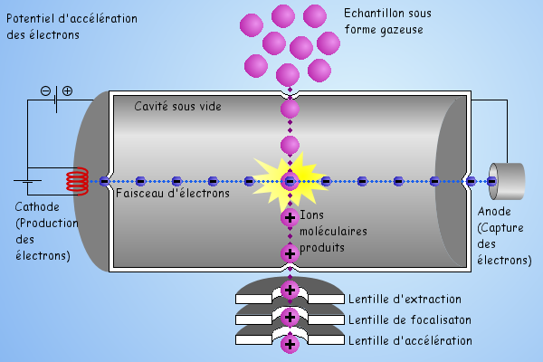
L'impact électronique (EI)
- un filament porté à haute T°C par passage d'un courant émet des e⁻ qui peuvent être accélérés par une certaine ΔV.
- E_{cin} des e⁻ influe sur le rendement d'ionisation et sur l'énergie d'excitation des ions formés
rendement optimal : faisceau d'e⁻ accéléré à 70eV

Slide 25
L'impact électronique (EI)
L’énergie des ions ionisants (70 eV) correspond à un compromis:
- E<70 eV, peu de molécules ionisées et les molécules ayant moins d’énergie interne se fragmentent peu: peu de sensibilité et peu d’informations structurales
-E>70 eV: le courant ionique atteint un seuil et beaucoup de fragmentations secondaires difficiles à interpréter
Malgré cela, dans les conditions classiques:
-faisceau d'e⁻ accéléré à 70eV 1 ion sur 1000 molécules entrantes

Slide 26


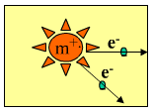
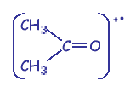
L'impact électronique (EI)
Exemple de l'acétone
Pic moléculaire à
m/z = 58
Intensité relative
m/z
La notation M^{+.}signifie qu'il s'agit de la molécule entière après perte d'un électron.
Elle est chargée positivement comporte un électron libre non apparié.
Il s'agit de l'ion moléculaire

Slide 27
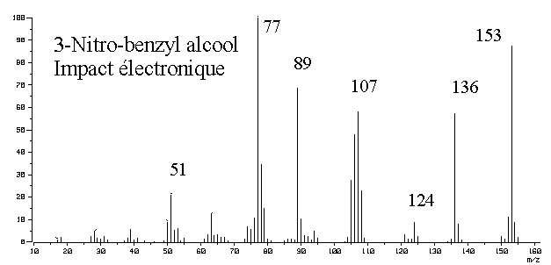
Exemple spectre EI:
107-CH₂=O
M^{+.}
107-HO₂
M-NO₂
M-OH

Slide 28
La source par ionisation chimique (CI)
Complémentaire de l'impact électronique car produit des ions avec un faible excès d'énergie
peu de fragmentation
l'ion moléculaire est facilement reconnaissable !
Ionisation se fait par collision entre les molécules gazeuses de l'échantillon
et des ions primaires d'un gaz réactif présent dans la source:
l'ionisation se fait donc par collisions ion - molécule
GH GH^{+.} GH^{+.} + M MH⁺ + G
Ionisation du gaz réactif
par impact électronique
Ionisation de la molécule M
par transfert de proton

Slide 29
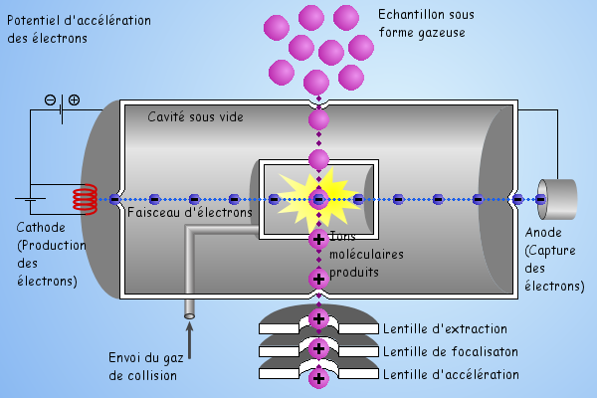
La source par ionisation chimique (CI)

Slide 30
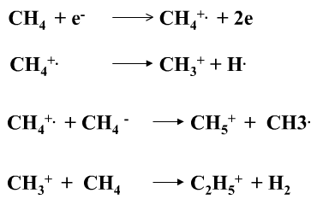

La source par ionisation chimique (CI)
1. Le gaz réactif: exemple du méthane
1. Formation des espèces ionisantes par EI
2. Collision entre les espèces ionisantes et la molécule à analyser
L’entité majoritaire du plasma gazeux est CH₅⁺ est un acide très fort (électrophile), capable de protoner la plupart des molécules organiques
L’ion MH⁺ est un ion
(M+1) de faible énergie interne qui se fragmente peu
2

Slide 31
La source par ionisation chimique (CI)
1. Le gaz réactif: exemple de l’isobutane
1. Formation des espèces ionisantes par EI
C₄H₁₀ + e⁻ C₄H₁₀ ^{+.} + 2e⁻ C₄H₉ ⁺ + H.
2. Collision entre les espèces ionisantes et la molécule à analyser
L’entité réactive est l’ion tertiobutyl C₄H₉⁺
C₄H₉ ⁺ + M MH ⁺ + C₄H₈
(pic à M+1)
Mais on observe aussi:
C₄H₉ ⁺ + M MC₄H₉H ⁺
(pic à M+57)

Slide 32
Il faut choisir le gaz réactif en fonction de la molécule à analyser
L’affinité protonique d’un produit B est définie comme l’enthalpie de la réaction:
BH⁺ B + H⁺ ΔH⁰ = AP (B)
L’ionisation chimique d’une molécule M peut être considérée comme la somme:
BH⁺ B + H⁺ Δ H⁰ = AP (B)
M + H⁺ MH⁺ Δ H⁰ = - AP (M)
La réaction a lieu si elle est exothermique cad si AP(M) > AP(B)
Réactif B | CH₄ | H₂0 | NH₃ | n-C₄H₁₀
Ion BH⁺ | CH₅⁺ | H₃O⁺ | NH₄⁺ | C₄H₁₁⁺
AP(B) kJ/mol | 540 | 742 | 858 | 723

Slide 33
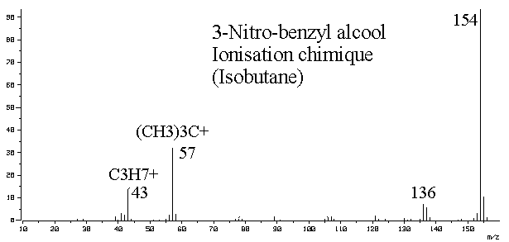
Exemple spectre CI:
MH⁺
M-OH

Slide 34
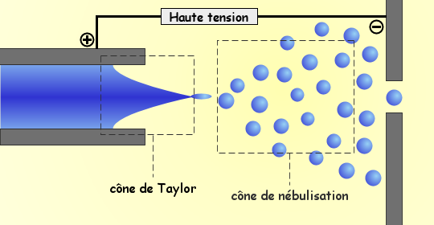
L’ionisation par électronébulisation
(Electrospray)
basée sur la formation à pression atmosphérique de molécules chargées issue d’un spray créé dans un champs électrique

Slide 35
L’ionisation électrospray : principe de la production du spray
Débit imposé
par une pompe
à p atm
Tube capillaire
0 volt
Effet de pointe qui entraîne
la déformation du liquide
en gouttelettes chargées
+ 2000 volts
…………
+ 3000 volts
Emission d’un spray visible à la loupe.
Ces gouttelettes expulsées
sèchent, entament des fissions,
et génèrent des ions désolvatés

Slide 36
Exemple du Modèle de Dole
Gouttelette fille
ne contenant
plus qu’un seul ion
+
+
+
Fission
asymétrique
+
+
+
+
+
Ions
désolvatés
Evaporation du solvant
explosions coulombiennes
+
+
+
+
+
+
+
+
+
+
+
+
+
+
Gouttelette mère
Fission
symétrique
+
+
+
+
+
+

Slide 37
L’ionisation par électronébulisation (electrospray) se fait à pression atmosphérique.
Pour faire passer les ions formés à pression atmosphérique dans l’enceinte sous vide de l’analyseur du spectromètre de masse, il faut un dispositif appelé INTERFACE
Source
Interface
Analyseur
1 atm
10⁻¹ mbar
10⁻⁶ mbar
Pression atmosphérique
(milieu visqueux)
Pompage puissant
Vide poussé
(libre parcourt moyen élevé)
Obtention d ’ions en phase gazeuse
Transmission et
focalisation
des ions
Séparation des ions en fonction de m/z

Slide 38
Avantage de l’électrospray
Fonctionne à basse T°C, à pression atmosphérique,
pas de dégradation, pas de fragmentation
Génère de ions multichargés
Mesure précise de la masse moléculaire (0.1%) soit ± 1 Da sur M = 10000 Da
Extraction des ions de large masse moléculaire (polymère, biomolécule)
Sensible (C ~ µM)
Extraction des molécules polaires
Inconvénient de l’électrospray
Peu d’information structurale, sauf si on effectue de la MS/MS
Très sensible à la présence de sels ou additifs
    suppression du signal
dessalage impératif

Slide 39
Interprétation d’un spectre electrospray
z=2
1001.1
L ’ES produit des ions multichargés
100
z=1
2001.2
Intensité relative
z=3
667.8
m/z (Thomson)
0
400
600
800
1000
1200
1400
1600
1800
2000
2200
Etat de charge m/z masse calculée
1
2001.2 = (M + m_{H}) / 1
2000.2 Da
2
1001.1 = (M + 2m_{H}) / 2
2000.2 Da
3
667.8 = (M + 3m_{H}) / 3
2000.4 Da
Masse de notre composé : 2000,2 Da

Slide 40
L’ionisation laser assistée par matrice
Matrix Assisted Laser Desorption Ionisation (MALDI)
Le MALDI est basé sur l’utilisation d’un composé (la matrice) qui absorbe à 337 nanomètres
L’énergie va être transféré à l’échantillon par la matrice
L’échantillon ionisé va être transféré dans l’analyseur
Génère des ions à une seule charge

Slide 41
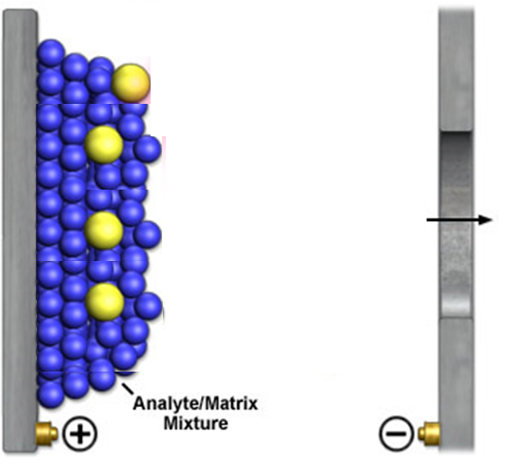
Principe MALDI-MS
Mélange matrice/échantillon

Slide 42
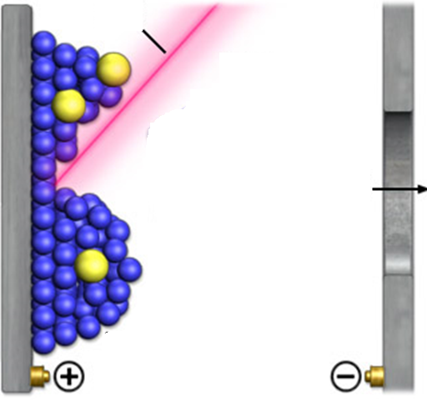
Principe MALDI-MS
Laser
Mélange matrice/échantillon

Slide 43
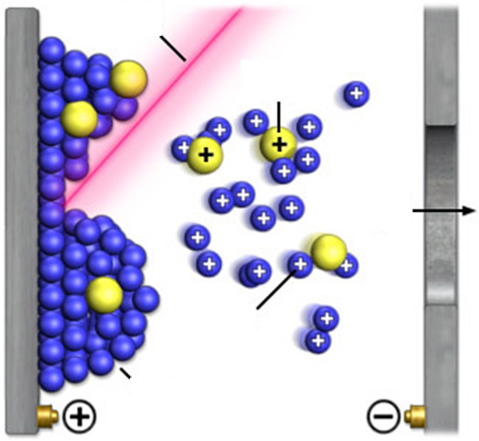
Principe MALDI-MS
Laser
Echantillon
ionisé
Analyseur
Matrice
ionisé
Mélange matrice/échantillon

Slide 44
Préparation de l’échantillon en MALDI-MS
solution de matrice :
acide a-cyano-4-hydroxycinnamique
dans eau 0,1 % TFA/acétonitrile (50/50)
solution d ’échantillon
eau 0,1 % TFA/acétonitrile (50/50)
. . . . . .
. . . . . .
Cible
L’analyte est dilué environ 10 000 fois dans cette matrice
Evaporation lente et totale des solvants
Formation de gros cristaux de matrice
Pas de couplage avec la chromatographie possible

Slide 45
Caractéristiques de la matrice:
De faible masse moléculaire (faciliter la vaporisation)
Acide (agissant comme source de protons)
Forte absorption dans l’UV (absorbe l’irradiation laser)
Fonctionnalisée avec des groupes polaires (travail en solution aqueuse)
Rôle :
  Protéger l’analyte de la destruction par un faisceau laser directe
  Faciliter sa vaporisation et son ionisation.

Slide 46
Spectrométrie de masse:
1. Présentation générale
2. Instrumentation et principe de la mesure
2.1. les sources d'ions
2.2. les analyseurs
2.3. les détecteurs
2.4. Principe de la fragmentation
3. Le couplage LC – GC/MS
4. Applications

Slide 47
Le spectromètre de masse
Sous vide
Système
d'introduction
Source
Analyseur
Détecteur
Enregistreur
Production d'ions
en phase gazeuse
Comptage des ions
Séparation des ions
en fonction du m/z
Traitement du signal
Visualisation du spectre

Slide 48
L’analyseur : pour mesurer m/z
Il existe différents types d’analyseurs. Ils sont tous basés sur des principes physiques différents, mais tous les analyseurs mesurent des valeurs m/z.
C’est une partie de l’appareil sous vide (10⁻⁵ – 10⁻⁷ Torr)
BE: Déflexion par un champ magnétique (c'est l'analyseur le plus ancien)
Q: Déflexion par un champ quadrupolaire
IT: Confinement dans un piège à ion (Ion Trap)
TOF: Mesure d’un temps de vol (Time Of Flight)
FT-ICR: Résonnance Cyclotronique d’Ions à Transformée de Fourrier
Les ions formés dans la source sont dirigés (extraction et focalisation) vers l’analyseur par des champs électrostatiques qui peuvent être de quelques volts (Q, IT, FT-ICR) ou de plusieurs dizaines de kilovolts (TOF, B).

Slide 49
Notion de libre parcours moyen
Le spectromètre de masse doit être sous un vide poussé car il faut limiter les collisions entre les ions à analyser et les molécules de gaz résiduelles:
- déviation de l'ion de sa trajectoire
- réactions non désirées (fragmentation de l'ion)
Libre parcours moyen: distance minimale entre 2 chocs à une pression donnée
D'après la théorie cinétique des gaz:
L = kT / √2pσ
L : libre parcours moyen (en m)
k: constante de Boltzmann (1,38.10⁻²¹ J/K)
T: température (300 K)
p: pression (en Pa)
σ: section de collision (45.10⁻²⁰ m²)
L = 0,66 / p

Slide 50
Spectromètres de masse commerciaux:
De nombreux accouplements source /analyseur sont possibles
Q
BE
TOF
IT
FT-ICR
EI/CI
FAB
MALDI/LD
ES/APCI

Slide 51
Les caractéristiques principales d'un analyseur sont :
La résolution R
La gamme m/z qu'il peut analyser
La rapidité de balayage en m/z
La sensibilité
La vitesse avec laquelle les ions le traversent
Souvent, avec un même analyseur, on peut augmenter l'une de ces caractéristiques aux dépens des autres, mais seulement dans certaines limites.
Chaque type d'analyseur a son "point fort"

Slide 52
Résolution R
R mesure l’aptitude d’un analyseur à distinguer
des ions séparés par ΔM Dalton (l’ion M de l’ion M+ΔM)
ΔM
M
M + ΔM
R = M/ΔM
Vallée à 10 %
(les 2 pics se recouvrent sur 10% de leurs hauteurs)

Slide 53
Résolution R
Postulat :
Pour analyseur FTICR
Pics résolus pour vallée < 10%
Pour analyseurs TOF, Q et IT
Pics résolus pour vallée < 50%

Slide 54
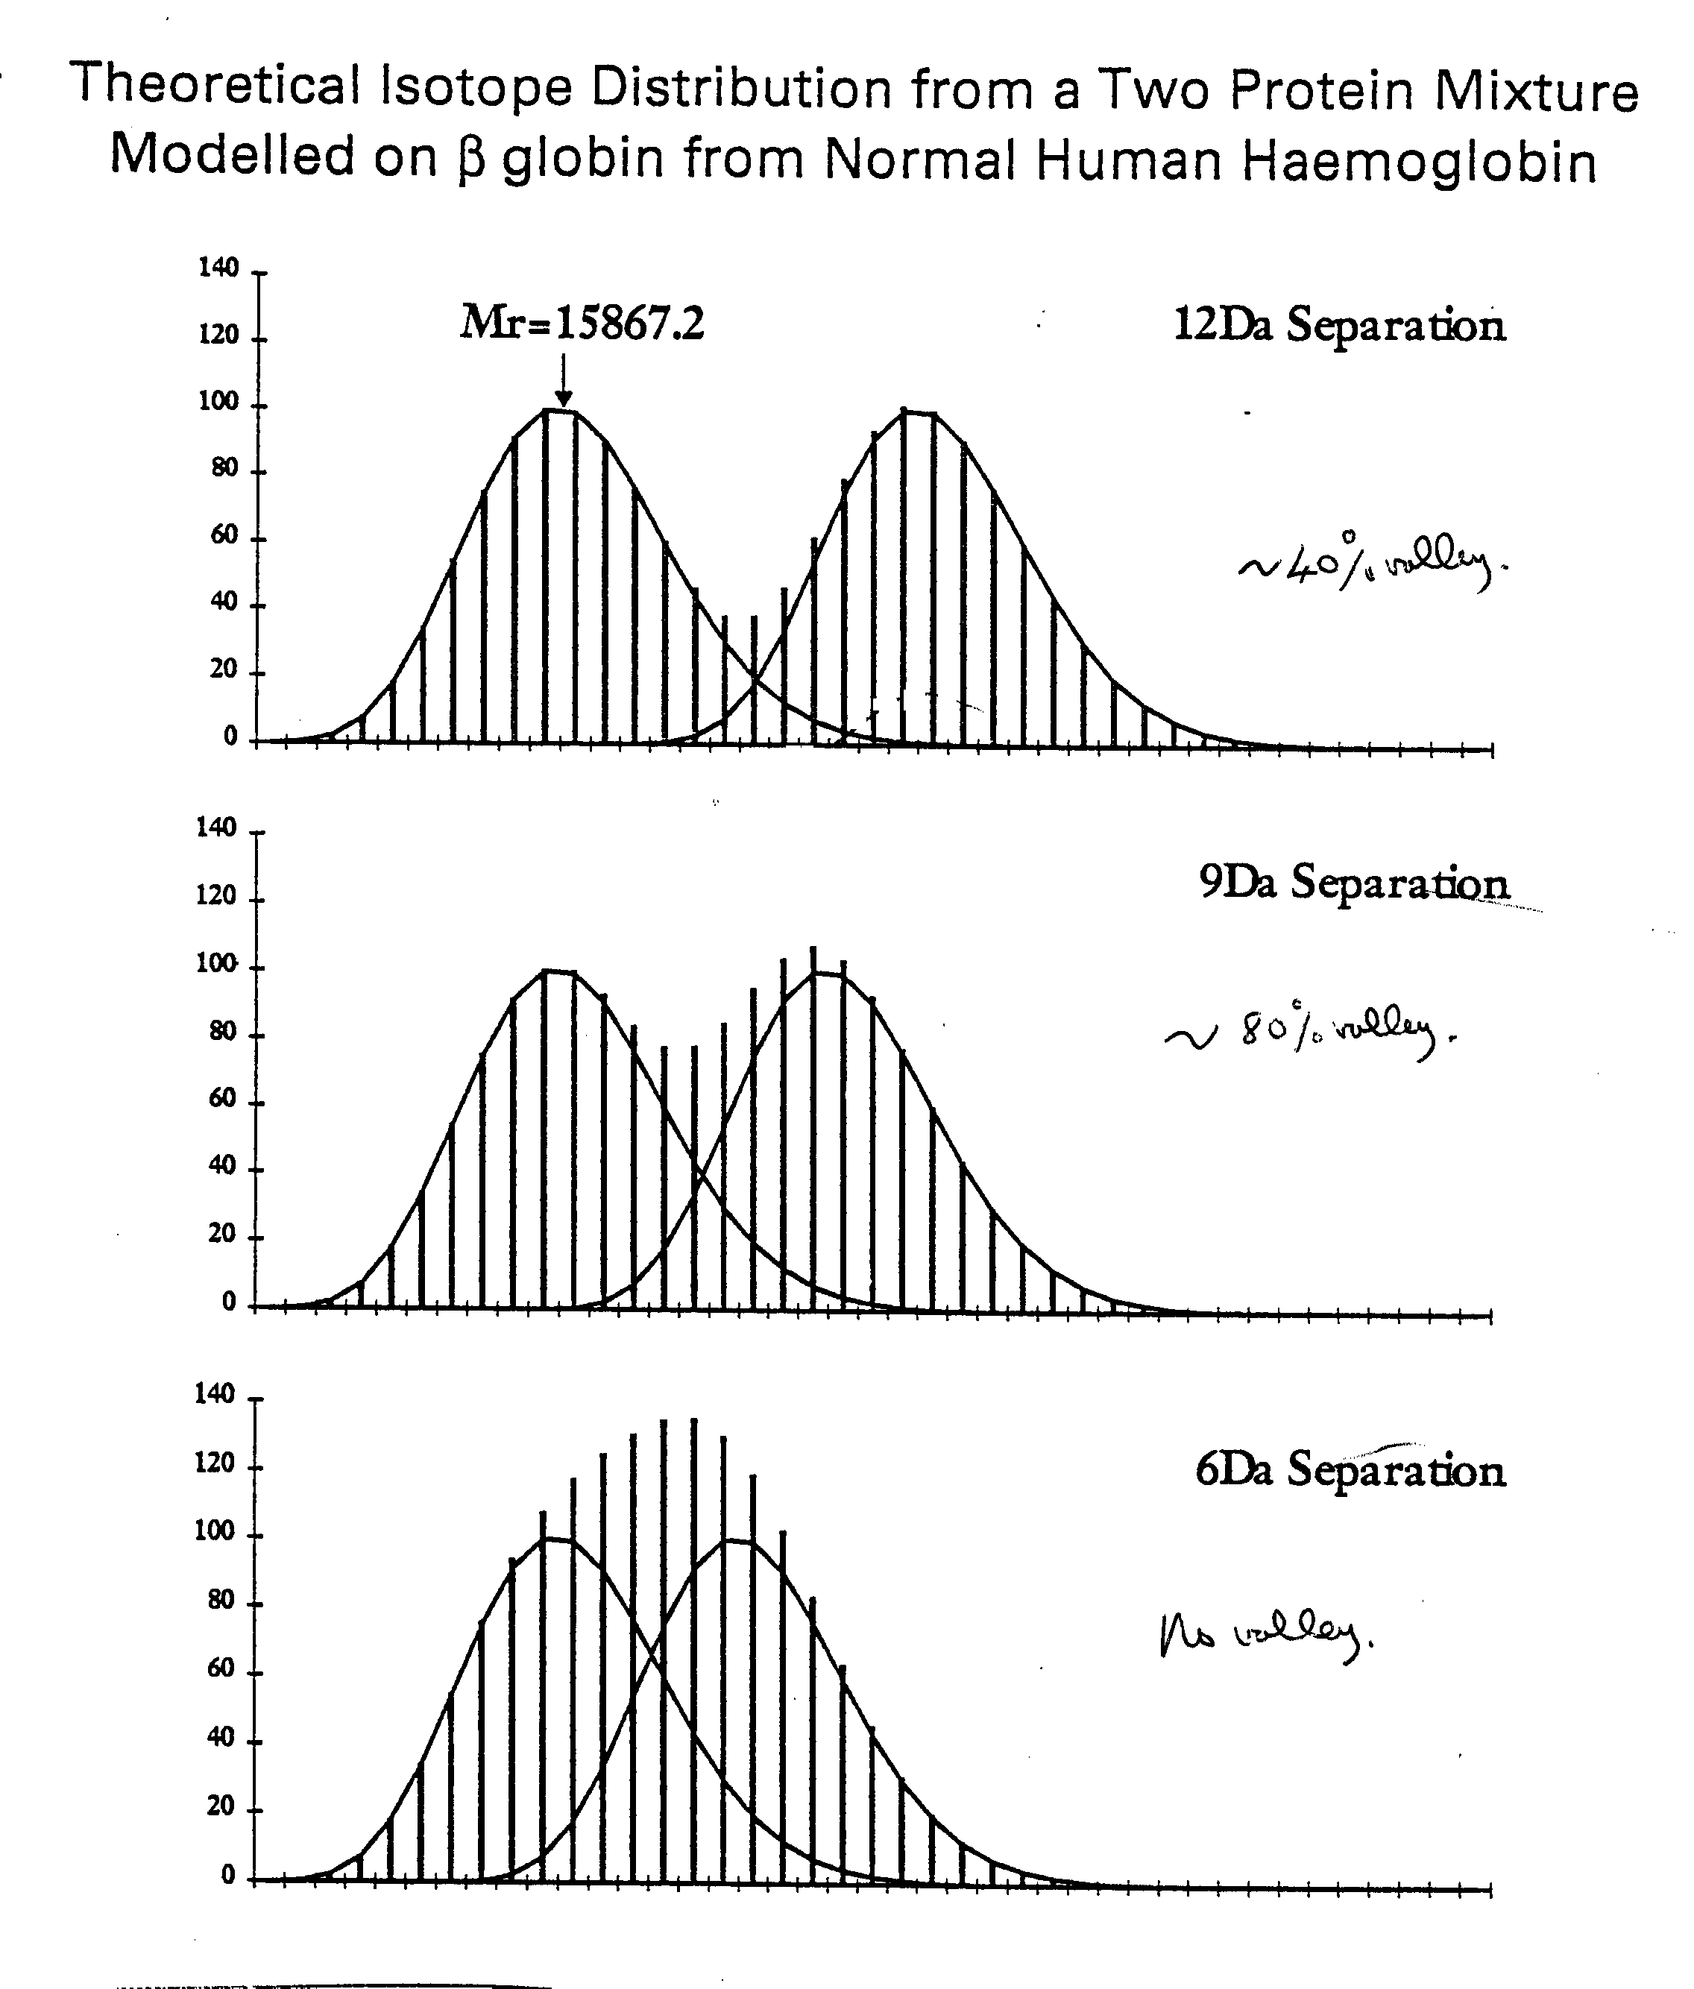
Le pouvoir résolutif (TOF)
Détection de 2 produits
Bonne précision de
la mesure de masse
Perte de l'info: 2 produits
Mesure de masse
erronée

Slide 55
Caractéristiques des analyseurs
Analyseurs Résolution Gamme m/z
Quadripôle (Q) 2 000 8 000
Magnétique (EB) 20 000 20 000
Temps de vol (TOF) 20 000 500 000
Trappe ionique 5 000 6 000
Cyclotron à résonance
des ions (FT-ICR) 1 000 000 4 000
2 heures

Slide 56
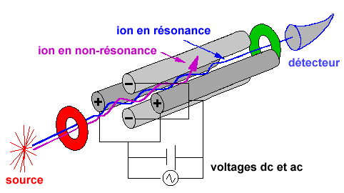
L’analyseur quadripolaire
Formé de quatre barres de métal parallèles entre lesquelles les ions sont
injectés avec une énergie cinétique de quelques électron volts.

Slide 57
L’analyseur quadripolaire
Les ions oscillent entre les barres (slalom) grâce à des tensions électriques
oscillantes appliquées sur les barres.
Les ions d’une seule valeur m/z arrivent à traverser le système sans heurter les barres

Slide 58
La trappe ionique
Electrode annulaire
Electrode chapeau
Electrode chapeau
Entrée des ions
Sortie des ions
Gaz tampon : Hélium
V cos ωt

Slide 59
La trappe ionique
Equations du mouvement des ions identiques à celles pour le quadripole
Les quatres barres parallèles du filtre quadrupolaires sont remplacées par un "anneau torique" dont l'intérieur est hyperbolique.
Les fonctions qui représentent les tensions appliquées sur l'anneau permettent de calculer les équations de mouvement des ions.

Slide 60
Trajectoire des ions
V cos ωt
Gaz tampon : hélium
Entrée des ions
r₀
Sortie des ions
Electrode chapeau
Electrode chapeau
A cos ω₁t
Electrode annulaire
Potentiel dans la trappe : Φ_{r,z}
Champ électrique dans la trappe : E_{r,z}
Mouvement des ions dans la trappe : Equations de Mathieu
Trajectoire des ions dans la trappe : Diagramme de stabilité

Slide 61

Trajectoire des ions
Courbe de Lissajous

Slide 62
Analyse MS et (MS)^{n} dans une trappe ionique
Excitation
3
Accumulation
des ions
Isolation
Fragmentation
1
2
4
5
2
6
Int.
Int.
Accumulation
des fragments
m/z
m/z
Détection
Spectre MS
Détection
Spectre (MS)^{n}

Slide 63
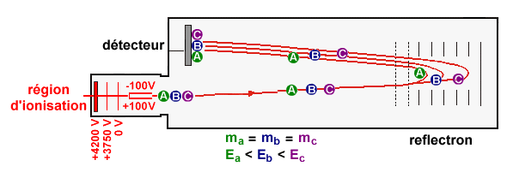
L’analyseur à temps de vol (TOF)
Séparation des ions en fonction de leur vitesse lorsqu’ils se déplacent dans une zone libre de champs (tube de vol)
Deux types de mode d’utilisation :
Mode linéaire et mode réflectron

Slide 64
L’analyseur à temps de vol (TOF)
Les ions arrivent avec leur Ec (mv²/2) dans une zone libre de champs
      Les plus légers sont plus rapides 1er détectés
      Les plus lourds sont plus lents derniers détectés

Slide 65
L’analyseur à temps de vol (TOF)
Mode linéaire
Détecteur
Région
d’ionisation
- 100 V
+ 100 V
0 V
+ 4200 V
+ 3700 V
Calcul du rapport m/z en fonction du temps que met l’ion à parcourir le tube de vol
Vitesse d’analyse extrêmement rapide
Limite de masse > 1 000 000, mais résolution 5000
Inconvénient : Effet dispersif de l’Ec, baisse de la résolution

Slide 66
L’analyseur à temps de vol (TOF)
Mode réflectron
Détecteur
Région
d’ionisation
- 100 V
+ 100 V
0 V
+ 4200 V
+ 3700 V
Réflectron
Correction de l’effet dispersif de l’Ec (mode linéaire)
        Focalisation temporelle au niveau du détecteur
Vitesse d’analyse extrêmement rapide
Limite de masse : 10 000, avec résolution 20 000

Slide 67
Spectrométrie de masse:
1. Présentation générale
2. Instrumentation et principe de la mesure
2.1. les sources d'ions
2.2. les analyseurs
2.3. les détecteurs
2.4. Principe de la fragmentation
3. Le couplage LC – GC/MS
4. Applications

Slide 68
Le spectromètre de masse
Sous vide
Système
d'introduction
Source
Analyseur
Détecteur
Enregistreur
Production d'ions
en phase gazeuse
Comptage des ions
Séparation des ions
en fonction du m/z
Traitement du signal
Visualisation du spectre

Slide 69
Le détecteur : pour compter les ions
Comme les analyseurs et les sources, il existe différents types de détecteurs. Ils sont tous basés sur des principes physiques différents, mais leur rôle reste le même, compter les ions.
C’est une partie de l’appareil sous vide (10⁻⁵ – 10⁻⁷ Torr)
Plaques photographiques
Cylindre de Faraday
Multiplicateur d’électrons
Mutiplicateur de photons

Slide 70
Le détecteur : pour compter les ions
Plaques photographiques (détecteur historique) :
Principe : le noircissement de la plaque donne une valeur relative de l’intensité du flux (quantité d’ion)
Inconvénient : très peu sensible
Cylindre de Faraday :
Principe : transfert de charge de l’ion détecté sur une surface conductrice, puis amplification du signal
Avantage : précis
Inconvénient : peu sensible, gros bruit de fond, lent dans la mesure

Slide 71
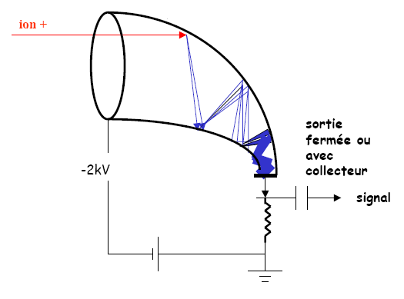
Le détecteur : pour compter les ions
Multiplicateur d’électron (détecteur le plus courant) :
Principe : dopage du signal par la formation d’électron secondaire à l’aide de tubes en verres dopés au plombs (dynode)
Avantage : bonne sensibilité et balayage rapide
Inconvénient : moins précis que le cylindre de Faraday, durée de vie limité

Slide 72
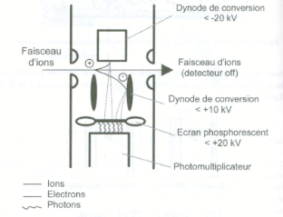
Le détecteur : pour compter les ions
Multiplicateur de photon :
Principe : dopage du signal par la formation d’électron secondaire (dynode). Ceux-ci sont accélérés vers l’écran phosphorescent où ils ont convertis en photons. Ces photons sont ensuite détectés par le photomultiplicateur.
Avantage : bonne sensibilité, gain d’amplification très forte
Inconvénient : balayage moins rapide qu’un multiplicateur d’électron

Slide 73
Spectrométrie de masse:
1. Présentation générale
2. Instrumentation et principe de la mesure
2.1. les sources d'ions
2.2. les analyseurs
2.3. les détecteurs
2.4. Principe de la fragmentation
3. Le couplage LC – GC/MS
4. Applications

Slide 74
La fragmentation
Principe : consiste à « casser » une molécule à l’intérieur d’un spéctromètre de masse, afin de déterminer ses propriétés structurales
Moyens : coupler plusieurs analyseurs et agir de façon séquentielle
Spectrométrie de masse à plusieurs dimension MS^{n}
La MS-MS est un puissant outil de détermination de structure

Slide 75
La spectrométrie de masse à plusieurs dimensions MS-MS
Mélange complexe
d’ions
Purification
d’un ion
Mesure des fragments
de l’ion purifié
Introduction
Source
Ion
Analyseur 1
Analyseur 2
Détecteur
V
chambre de
Collision
ESI
MALDI
Magnet
Quadrupole
Ion trapp
TOF
FT-ICR
Magnet
Quadrupole
Ion trapp
TOF
FT-ICR

Slide 76
La fragmentation
Rôle du premier analyseur : sélectionne les ions avec un certain m/z (ion parent)
Purification d’un ion présent dans un mélange complexe
Rôle de la chambre de collision : cellule dans laquelle l’ion parent va être fragmenté pour donner les ions fils
Exemple : Présence d’un gaz qui va induire par collision des fragmentations
Rôle du deuxième analyseur : mesure les m/z des fragments
Répétition de l’opération : MS-MS-MS ou MS³ etc….

Slide 77
La spectrométrie de masse à plusieurs dimensions
couplée à la HPLC: LC-MS-MS
Système d'introduction
Source
Cellule
de collision
MS2
Détecteur
MS1
Formation Ions
en phase gazeuse
Sélection du parent

Slide 78
La spectrométrie de masse à plusieurs dimensions
couplée à la HPLC: LC-MS-MS
Système d'introduction
Source
Cellule
de collision
MS2
Détecteur
MS1
Fragmentation du parent

Slide 79
La spectrométrie de masse à plusieurs dimensions
couplée à la HPLC: LC-MS-MS
Système d'introduction
Source
Cellule
de collision
MS2
Détecteur
MS1
Formation des ions fils
Détection = MS/MS
Focalisation des ions fils
Séparation des ions fils

Slide 80
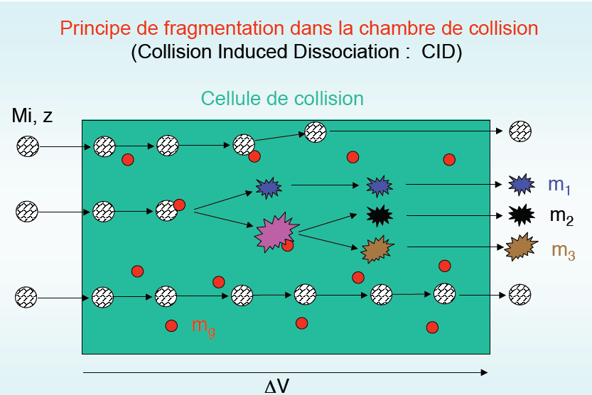

Slide 81
Spectrométrie de masse:
1. Présentation générale
2. Instrumentation et principe de la mesure
2.1. les sources d'ions
2.2. les analyseurs
2.3. les détecteurs
2.4. Principe de la fragmentation
3. Le couplage LC – GC/MS
4. Applications

Slide 82
Pourquoi un couplage LC-GC/MS ?
Malgré la puissance analytique de la MS, cette technique présente de fortes limitations dans l’étude de mélange très complexe (produits naturels, matrices complexes…)
Perte de signal due au trop grand nombre de composés à analyser
Perte de sensibilité
Perte de résolution
« Simplifier » les mélanges complexes
Permettre leur passage en MS de façon optimal

Slide 83
Intérêt du couplage LC-GC/MS
Séparation d’un mélange afin d’obtenir une identification de tous les constituants
Avoir la sensibilité la plus élevée possible
Etre universel, c’est-à-dire détecter toutes les substances éluées
Fournir le plus d’info structurales possible
Etre sélectif (identification d’un constituant ciblé)
Permettre des analyses quantitatives

Slide 84
La chromatographie
Principe
-
Colonne
Injection
Détecteur
Phase mobile

Slide 85
Le couplage LC-GC/MS
Echantillon
Spectromètre
masse
HPLC ou GC
A, B, C, ...
m
e
l
a
n
g
e
t
e
s
t
2
p
m
o
l
/
u
l
B
4
4
2
1
3
J
W
3
6
3
(
3
6
.
9
3
1
)
A
1
0
1
0
0
8
5
8
A
D
A
1
1
A
9
m
e
l
a
n
g
e
t
e
s
t
2
p
m
o
l
/
u
l
7
8
0
9
5
3
B
4
4
2
1
3
J
W
4
4
.
1
5
1
0
0
%
1
A
8
C
0
7
2
A
7
1
2
2
4
4
2
.
4
2
1
2
2
5
5
7
5
5
9
0
7
1
5
7
8
4
8
4
6
9
5
4
1
0
8
6
5
3
8
5
5
8
5
9
3
6
3
5
6
3
9
6
8
4
6
9
4
7
2
6
7
4
6
7
7
0
8
0
4
8
1
7
8
6
9
8
9
7
9
4
5
9
6
5
9
6
9
1
0
1
1
1
0
6
2
1
0
8
7
1
1
1
1
1
1
8
9
1
2
0
8
1
2
4
1
1
2
9
0
1
2
9
7
1
3
4
4
1
3
8
6
1
3
9
3
1
4
5
m/z
0
1
1
4
9
8
m
%
5
0
0
5
5
0
6
0
0
6
5
0
7
0
0
7
5
0
8
0
0
8
5
0
9
0
0
9
5
0
1
0
0
0
1
0
5
0
1
1
0
0
1
1
5
0
1
2
0
0
1
2
5
0
1
3
0
0
1
3
5
0
1
4
0
0
1
4
5
0
/
z
A
B
Spectre de masse
E
3
7
.
0
3
4
0
.
9
0
4
5
.
9
8
0
temps
T
2
8
.
0
0
3
0
.
0
0
3
2
.
0
0
3
4
.
0
0
3
6
.
0
0
3
8
.
0
0
4
0
.
0
0
4
2
.
0
0
4
4
.
0
0
4
6
.
0
0
4
8
.
0
0
i
m
e
Chromatogramme

Slide 86
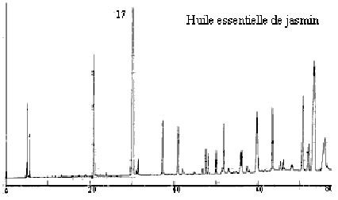
Le couplage LC-GC/MS
Mode d’acquisition (chromatogramme) :
Tracé d’un chromatogramme d’ion à l’aide du spectromètre de masse
Représente l'intensité d'un ion de rapport m/z déterminé en fonction du temps

Slide 87
Là où le détecteur UV s ’arrête, le spectromètre de masse est à son aise...
UV
Chromatogramme UV
ES-
5 ug/ml
Chromatogramme d’ions

Slide 88
Le couplage LC-GC/MS
Mode d’acquisition (spectre de masse):
A l’aide du chromatogramme d’ion, on détermine le spectre de masse de chaque constituant présent dans les pics
Intégration de chaque pic correspond au spectre des composés présent dans le pic

Slide 89
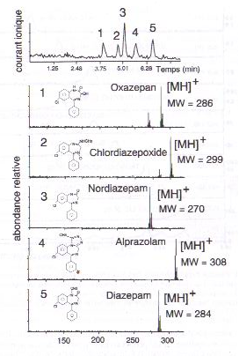
Le couplage LC-GC/MS
Mode d’acquisition (spectre de masse):
Cas idéal : un pic correspond à un composé
Pic 1 : Oxazepan
Pic 2 : Chlordiazepoxide
Pic 3 : Nordiazepam
etc…

Slide 90
Le couplage LC-GC/MS
Mode d’acquisition (spectre de masse):
Cas naturel : un pic correspond à plusieurs composés
Intensité
100
649
%
0
Seconde
644
645
646
647
648
649
650
651
652
653
654
Temps

Slide 91
Le couplage GC/MS
Le Couplage GC/MS
Etude de composés volatiles (molécules de petite taille)
Compatibilité avec les sources EI et CI (débit 1 à 2 mL/min)
Compatible uniquement avec des colonnes capillaires (compatible avec le débit)
gaz vecteur utilisé : hélium
Assez simple à mettre en place car les ions arrivent dans la source à l’état gazeux

Slide 92
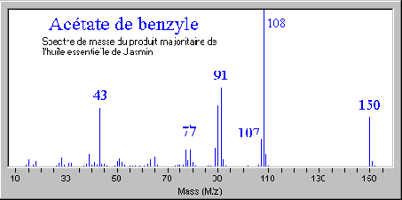
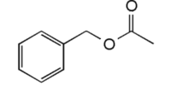
Le couplage GC/MS
Exemple
Pic 1
Chromatogramme d’ion de l’huile essentielle de jasmin
Spectre de masse du produit majoritaire (pic 1)
m/z 150 Th

Slide 93
Le couplage LC-GC/MS
Le Couplage LC/MS
Etude de composés non-volatiles
Compatibilité avec les sources ESI et APCI
Choix primordial de la nature de phase mobile (compatibilité avec l’analyseur)
Elimination des solvants, compatibilité avec les débits
Plus compliquée à mettre en place, mais extrêmement puissante

Slide 94
Le couplage LC-GC/MS
Choix de la phase mobile :
Problèmes de compatibilité des éluants HPLC avec la MS
besoin d ’adapter les méthodes de LC pour la LC-MS
Les phases éluantes doivent être relativement volatiles et
exemptes de sels ou d ’électrolytes en proportions trop importantes

Slide 95
Le couplage LC-GC/MS
Choix de la phase mobile :
comparons une analyse avec éluant non volatil et éluant volatil
Theophylline (TP)
M.W=180.17
pKa <1, 8.6
Theobromine (TB)
M.W=180.17
pKa <1, 10.0
Caffeine (CF)
M.W=194.19
pKa = 14

Slide 96
Le couplage LC-GC/MS
Choix de la phase mobile :
comparons une analyse avec éluant non volatil et éluant volatil
(10 ppm injection:scan mode TIC)
Abundance
TB
CF
40000
1) 5mM AcONH4 (pH 4.6)
30000
TP
Éluant volatil
20000
10000
40000
2) 5mM KH2PO4 (pH 2.5)
30000
CF
Eluant non volatil
20000
TB
TP
10000
0
2
4
6
8
min
LC conditions
Column: ZORBAX Eclipse XDB-C18
2.1 x 150 mm, 5μm
Mobile Phase: 1) 5mM AcONH4 (pH 4.6)/MeOH=80:20
2) 5mM KH2PO4 (pH 2.5)/MeOH=80:20
Flow rate: 0.2mL/min
Temp: 40ºC
Inj.volume: 5μL
MS conditions
Ionization: ESI
Mode: Positive
Mass range: m/z 100~200
Capillary volt.: 3.5kV
Fragmentor volt：100V
Drying gas: N2 (12.0L/min，350℃)
Nebulizer gas: N2 (50psi)

Slide 97
Le couplage LC-GC/MS
Exemple : Criblage de pesticide par HPLC/MS
Réglementation UE: forte demande en méthodes analytiques adaptées à différentes matrices
Les difficultés d’analyse:
  Nombreuses molécules de pesticides avec des paramètres de détection spécifiques
  Complexité de la matrice
  Limites de détection basses et homogènes pour l’ensemble des pesticides
  Besoin de détection spécifique (MS-MS)

Slide 98
Le couplage LC-GC/MS
Exemple : Criblage de pesticide par HPLC/MS
Démarche scientifique :
Analyse sur des solutions standards
Intégration des pics et calcul du rapport S/N pour chaque pesticide
Détermination de la limite de détection (LOD) sur colonne pour un rapport S/N de 3
Courbe de calibration avec des solutions standard dans une gamme dynamique de 4 ordres de grandeur (0,1 à 1000 pg/µl)
Les critères de linéarité sont :
  Coefficient de corrélation > 0,99
  Déviation standard < 15%
Dosage des pesticides

Slide 99
Le couplage LC-GC/MS
Exemple : Criblage de pesticide par HPLC/MS

Slide 100
Le couplage LC-GC/MS
Exemple : Criblage de pesticide par HPLC/MS
Spectre de masse des standards
atrazine
100
216.1
80
60
218.1
40
20
0
100
150
200
250
300
350
m/z
100
dimethenamide
298.1
Max: 850193
80
60
300.1
40
276.1
20
240.1
0
150
200
250
300
350
m/z
100
239.1
bentazone
80
60
40
240.1
20
0
100
150
200
250
300
350
m/z

Slide 101
Le couplage LC-GC/MS
Exemple : Criblage de pesticide par HPLC/MS
Courbe d’étalonnage
Area
Area = 30480.2997*Amt -29641.984
Rel. Res%(4): 18.865
6000000
Atrazine
1
5000000
4000000
3000000
2
2000000
3
1000000
Correlation: 0.99979
Area
Area = 2204.84286*Amt -2299.9982
4
Rel. Res%(4): 17.991
0
Terbumeton
0
100
Amount[ug/l]
400000
1
300000
2
200000
100000
3
Correlation: 0.99975
4
0
0
100
Amount[ug/l]

Slide 102
Le couplage LC-GC/MS
Exemple : Criblage de pesticide par HPLC/MS
Détection sélective de certains composés cibles dans un échantillon d’eau
EIC 239
Bentazone 8 ug/ml
40000
30.900
34.101
30000
22.579
20000
25.870
27.986
29.717
30.416
35.569
10000
26.423
37.296
38.173
0
15
20
25
30
35
40
min
EIC 231
25.368
Diuron 9 ug/ml
2000
19.779
1500
18.869
1000
500
15
20
25
30
35
40
min
EIC 219
2,4D 24 ug/ml
3500
24.435
30.889
3000
2500
2000
1500
30.404
1000
500
15
20
25
30
35
40
min
EIC 345
Orizalin 27 ug/ml
30000
32.529
25000
20000
15000
22.834
10000
5000
0
15
20
25
30
35
40
min
On recherche dans le chromatogramme la présence d'ions caractéristiques
de rapport m/z = 239; 231; 219; 345

Slide 103
Spectrométrie de masse:
1. Présentation générale
2. Instrumentation et principe de la mesure
2.1. les sources d'ions
2.2. les analyseurs
2.3. les détecteurs
2.4. Principe de la fragmentation
3. Le couplage LC – GC/MS
4. Applications

Slide 104
Application 1
Détermination de l’état de charge d’un composé
On se sert des profils isotopiques
500.5
500.5
501.5
501.0
502.5
501.5
m/z
m/z
Δm/z=1
Δm/z=0,5
La différence de masse apportée par la présence d’1 isotope est de 1 Da
donc le rapport m/z varie de 1/z
Si z=1 Δm/z=1
z=2 Δm/z=0.5
z=3 Δm/z=0.33
etc

Slide 105
Application 1
Δm/z = 0.32
Détermination de l’état de charge d’un composé
z = 3
M = 1682.85 Da
100
561.95
562.27
%
562.59
562.95
562.27
0
m/z
559
560
561
562
563
564
565
566
842.97

Slide 106
Application 1
Détermination de l’état de charge d’un composé
Problème : dépend de la résolution
17⁺
Si
réso
Si
pas de réso
On mesure la
masse moyenne
Exemple : myoglobine (MM ~ 17000 Da)

Slide 107
Application 1
Détermination de l’état de charge d’un composé
Cas de mauvaise résolution
Deux pics consécutifs permettent de déterminer M et z₁
X₁
X₂
m/z
M + z₁ m_{H}
M + z₂ m_{H}
X₁ =
z₁
X₂ =
z₂
z₂ = z₁ - 1
Système de 2 équations
à 2 inconnues
Exemple : myoglobine (MM ~ 17000 Da)
X₂ - 1
Calcul de z:
z₁ =
X₂ - X₁

Slide 108
Application 1
Détermination de l’état de charge d’un composé
Cas de mauvaise résolution
La masse M et z sont d’abord calculées à partir de 2 pics.
Ensuite, M est calculée à partir de chacun des pics de la série d’ions multichargés.
Dans cet exemple on observe 16 états de charges différents (10 à 25 charges).
La masse mesurée sera donc le résultat de la moyenne de ces 16 mesures, d’où la grande précision obtenue.
Exemple : myoglobine (MM ~ 17000 Da)
Série d’ions multichargés.
Tous ces pics correspondent à la même molécule, mais avec un nombre de protons différents.

Slide 109
Application 1
Détermination de l’état de charge d’un composé
Cas de mauvaise résolution
m/z z Masse
679,12 25 16953,00
707,31 24 16951,44
737,99 23 16950,77
721,5 22 15851,00
808,28 21 16952,88
848,53 20 16950,60
893,24 19 16952,56
942,67 18 16950,06
998,18 17 16952,06
1060,41 16 16950,56
1130,95 15 16949,25
1211,81 14 16951,34
Moyenne : 16951,65 +/- 0,17 Da
La moyenne des valeurs trouvées pour la masse moléculaire est calculée avec une déviation standard.
Plus il y a d’ions multichargés, plus la masse pourra être mesurée avec précision
Les masses calculées sont des masses chimiques et non pas des masses monoisotopiques car la résolution n'est pas suffisante pour séparer les pics isotopiques

